Slide 1
Windows приложения
На языке C#
Тема 10
Игра «Сапер»

Slide 2
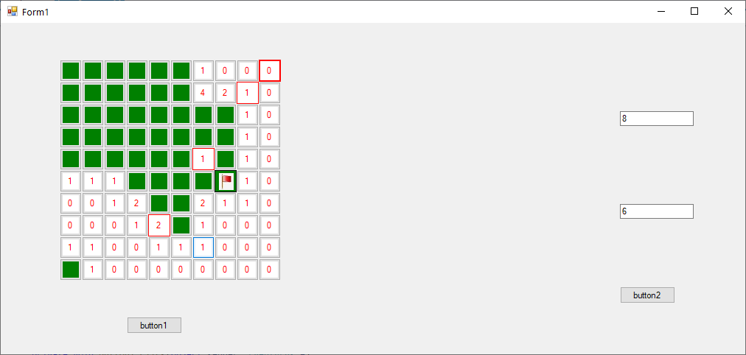
Игра Сапер
Игровое поле

Slide 3
Игра Сапер
Код программы
namespace Saper
{
public partial class Form1 : Form
{
Graphics g;
Button[,] bt = new Button[12, 12];//Массив кнопок
Bitmap Mina;
Bitmap Flag;
Bitmap Vopros;
int[,] a = new int[12, 12];//Контрольный массив
int nx = 50;
int ny = 20;
int dx = 30;
int dy = 30;

Slide 4
Игра Сапер
public Form1()
{
InitializeComponent();
g = this.CreateGraphics();
Mina = new Bitmap("D:/C#/My_Text/mina.png");
Flag = new Bitmap("D:/C#/My_Text/flag.jpg");
Vopros = new Bitmap("D:/C#/My_Text/vopros.png");
}

Slide 5
Игра Сапер
public void Create_pole()
{
int i, j, k, l; ;//Заполняем контрольный массив
for (i = 0; i < 12; i++)
for (j = 0; j < 12; j++)
if ((i == 0) || (j == 0) || (i == 11) || (j == 11))
a[i, j] = -1;
else
a[i, j] = 0;
int n = 0;
Random rnd = new Random();

Slide 6
Игра Сапер
while (n < 10)//Расстановка мин
{
k = rnd.Next(1, 11);
l = rnd.Next(1, 11);
if (a[k, l] == 0)
{
a[k, l] = -5;
n++;
}
}

Slide 7
Игра Сапер
//Расстановка количества мин в соседник клетках
for (i = 1; i < 11; i++)
for (j = 1; j < 11; j++)
if (a[i, j] != -5)
{
n = 0;
for (k = i - 1; k < i + 2; k++)
for (l = j - 1; l < j + 2; l++)
if (!((k == i) && (l == j)) && (a[k, l] == -5))
n = n + 1;
a[i, j] = n;
}
}

Slide 8
Игра Сапер
private void button1_Click(object sender, EventArgs e)
{
Create_pole();
//Drawpole();
Create_Buttons();
}

Slide 9
Игра Сапер
private void Create_Buttons()
{//Массив кнопок
int i, j;
for (i = 0; i < 12; i++)
for (j = 0; j < 12; j++)
if (this.Controls.Contains(bt[i, j]))
this.Controls.Remove(bt[i, j]);

Slide 10
Игра Сапер
for (i = 0; i < 12; i++)
for (j = 0; j < 12; j++)
{
bt[i, j] = new Button();
bt[i, j].Left = nx + (j ) * dx;
bt[i, j].Top = ny + (i) * dy;
bt[i, j].Width = dx;
bt[i, j].Height = dy;
if ((i == 0) || (j == 0) || (i == 11) || (j == 11))
{
bt[i, j].Visible=false;
bt[i, j].Tag = 0;
}

Slide 11
Игра Сапер
else
{
bt[i, j].BackColor = Color.Green;
bt[i, j].MouseDown += bt_MouseDown;
bt[i, j].Tag = 0;
}
Controls.Add(bt[i, j]);
}
}

Slide 12
Игра Сапер
public void bt_MouseDown(object sender, MouseEventArgs e)
{
int i, j,k,l;
int x, y;
Button Tb;
Tb = sender as Button;
Tb.FlatStyle = (FlatStyle)0;
j = Tb.Left / dx - 1;
i = Tb.Top / dy;
textBox1.Text = j.ToString();//для отладки
textBox2.Text = i.ToString();
if (e.Button == MouseButtons.Left)
Open(i, j);

Slide 13
Игра Сапер
else//Если правая кнопка
switch ((int)bt[i,j].Tag)
{
case 0:
{//Ставим флажок
bt[i, j ].Image = Flag;
bt[i , j ].Tag = -5;
break;
}
case -5:
{//Вопрос
bt[i, j].Image = Vopros;
bt[i , j ].Tag = 2;
break;

Slide 14
Игра Сапер
case 2:
{//Убираем флажок и вопрос
bt[i , j ].Image = null;
bt[i , j ].Tag = 0;
break;
}

Slide 15
Игра Сапер
case 1:
{//Щелчок по цифре
int n = 0;
for (k = i - 1; k < i + 2; k++)
for (l = j - 1; l < j + 2; l++)
if ((int)bt[k, l].Tag == -5)
n++;//Считаем мины вокруг
if (n < a[i, j])
MessageBox.Show("мало мин");

Slide 16
Игра Сапер
else
{
for (k = i - 1; k < i + 2; k++)
for (l = j - 1; l < j + 2; l++)
if (((int)bt[k, l].Tag == -5) && (a[k, l] != -5))
MessageBox.Show("Взрыв");//Мина стоит неправильно
else//Все правильно
Open(k, l);
}
break;
}
}

Slide 17
Игра Сапер
private void Open(int i,int j)
{//Рекурсивная функция
int k, l,n;
switch (a[i, j])
{
case 0:
{//Если пустая клетка
if ((int)bt[i , j ].Tag == 0)
{
bt[i, j ].Tag = 1;
bt[i, j ].BackColor = Color.White;
bt[i, j].ForeColor = Color.Red;
bt[i , j ].Text = a[i, j].ToString();
for (k = i - 1; k < i + 2; k++)
for (l = j - 1; l < j + 2; l++)
Open(k, l);
}
break;
}//Если цифра

Slide 18
Игра Сапер
case 1:
case 2:
case 3:
case 4:
case 5:
case 6:
case 7:
{
if ((int)bt[i, j].Tag == 0)
{
bt[i , j ].Tag = 1;
bt[i , j ].BackColor = Color.White;
bt[i , j ].ForeColor = Color.Red;
bt[i , j ].Text = a[i, j].ToString();
}
break;
}

Slide 19
Игра Сапер
case -5://Если мина
{
if ((int)bt[i, j ].Tag != -5)
{
for (i = 1; i < 11; i++)
for (j = 1; j < 11; j++)
if (a[i, j] == -5)
bt[i , j].Image = Mina;
else
{
bt[i, j ].ForeColor = Color.Red;
bt[i , j ].BackColor = Color.White;
bt[i, j].Text = a[i, j].ToString();
}
}
break;

Slide 20
Игра Сапер
}
}
}
}
}

Slide 21
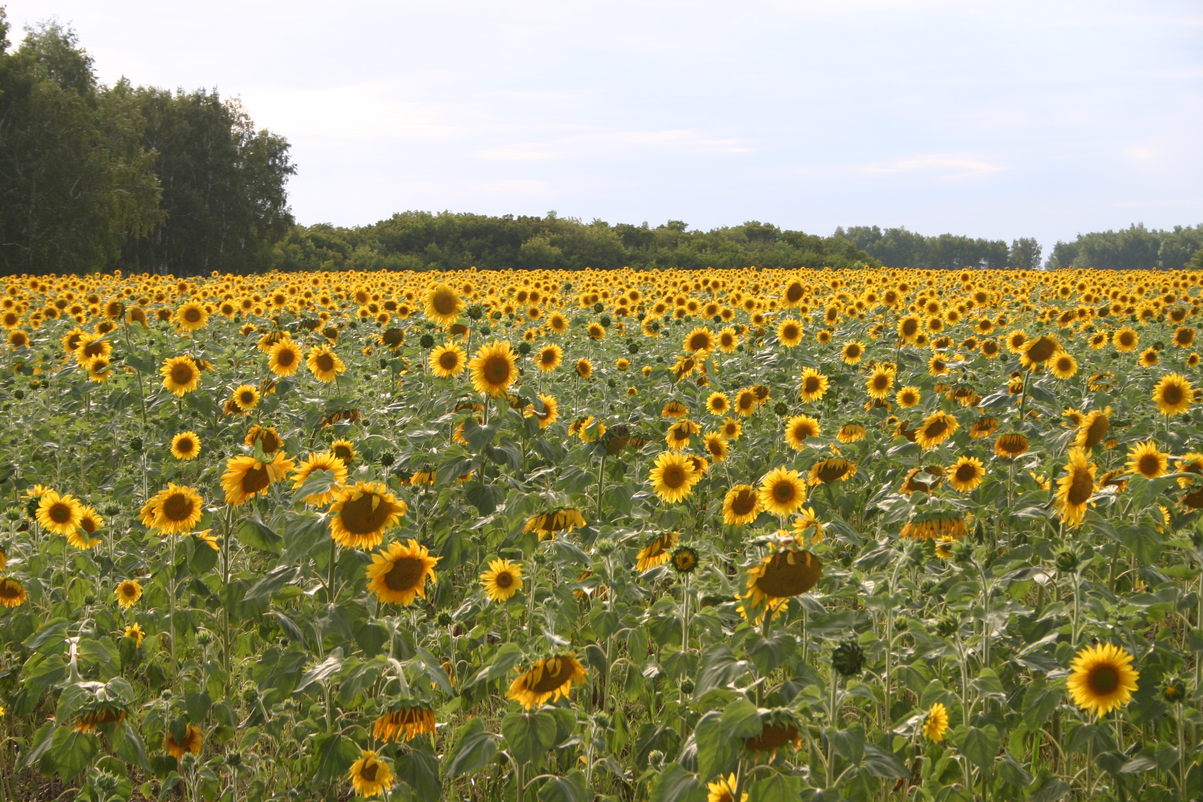
Успешной работы над проектом

